Slide 1
علوم اول ابتدایی

Slide 2
به نام خدای مهربان
علوم اول ابتدایی
درس دهم علوم
استان کرمانشاه
آموزش و پرورش ناحیه 3
زهرا شاهمرادی
1399

Slide 5
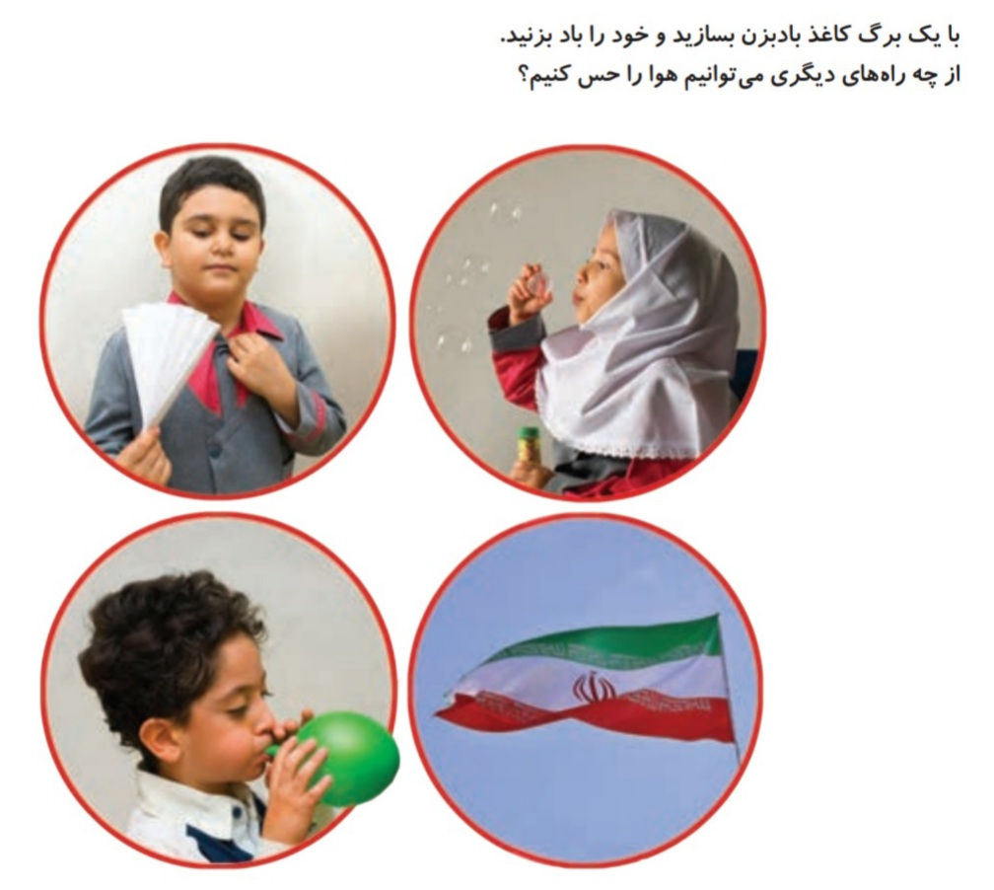
هوا را حس کنیم

Slide 7
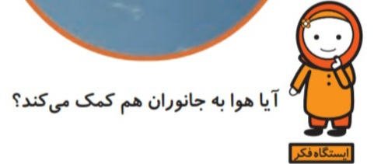

Slide 10
بچه های نازنینم دو نمونه از آلوده کننده های هوا را نام ببرید.

Slide 11
امیدوارم از آموخته های امروز لذت برده باشید.

